Slide 1
Critiques
5.3.2 Critiquing Methods
Critique는 첫 단계에 유저들이 정확한 요구 사항을 명시하지 못하는곳에서 기인
유저에게 결과가

Slide 2
Simple Critiques
5.3.2.1 Simple Critiques
Simple Critique에서는 추천된 item에 대해서 유저는 하나의 feature에 하나의 변화를 명시
대화형 인터페이스 에서는 유저들이 특정 attribute value의 값을 지정하기 보다는 증가 또는 감소를 지정
위 방식은 directional critique
유저가 명시한 선호에 따라서 critique된 attribute의 틀린쪽이 list에서 prune됨
유저가 attribute 값을 구체화하지 않은 상황에서도 선호를 나타낼 수 있다는 장점
단순한 대화형 형태라는 장점: 유저에게 더 직관적

Slide 3
Simple Critiques
5.3.2.1 Simple Critiques
Simple Critique의 주 문제점은 힘든 접근법
추전되어야 하는 product가 많은 feature들은 가지고 있는 경우 긴 critique를 거치게 됨
하나의 feature가 변경되면 추천 시스템이 item availability에 따라서 자동적으로 적어도 일부 feature들의 값도 변경함
대다수의 경우 다른 feature 값들을 정확히 고정시키는것은 불가능
사이클이 더 커질수록 유저가 다른 feature 값들에 대해 제어가 줄어듬
Critiquing Interface의 주 문제점은 다음 단계에서 추천된 item들은 가장 최근 critique에 따른것이라는것이고 이전 item들로 돌아갈 방법이 없다는것

Slide 4
Compound Critiques
5.3.2.1 Simple Critiques
Compound Critique는 추천 사이클의 길이를 줄이기 위한 목적
한 사이클에 유저가 다수의 feature 수정사항들을 명시할 수 있음
예시로 유저가 Classier 한 자동차를 원할 경우 도메인 전문가가 높은 가격과 세련된 실내로 해석 할 수 있음
이 상호작용적 과정이 복잡한 Product Space를 이해할 수 있게 해주는 직관적인 방법
도메인 전문가가 유저 선택에 맞는 Product Feature들의 해석과 적절한 인터페이스를 만들기 위한 노력이 필요
위 Encoding은 정적이며 선행으로 이루어짐

Slide 5
Compound Critiques
5.3.2.1 Simple Critiques
주요 장점은 유저가 새 query나 이전 query의 결과에서 prune 하기 위해 다수의 feature들을 바꿀수 있다는게 장점
이는 추천 사이클의 수를 줄이는것과 탐색 과정을 효율적으로 할 수 있어 유용함
짧은 Critiquing cyle들이 유저가 feature들 간의 trade-off와 상관관계를 배울 수 있는 가능성은 줄임

Slide 6
Dynamic Critiques
5.3.2.3 Dynamic Critiques
Compound Critique의 단점으로 critique option 들이 정적이기 때문에 얻어진 결과에 영향을 받지 않음
유저가 복잡한 Product Space 고유의 trade-off에 대한 완전한 이해가 없기 때문
Dynamic Critiquing 에서는 얻어진 결과에 data mining을 사용하여 가장 유익한 방향을 유저에게 보여주는것
정의상으로는 Compound Critique임 거의 항상 변화들의 조합을 보여주기 때문에
현재 얻어진 결과를 기반으로 가장 가능성 있는 부분집합만 보여주는것이 차이
탐색 프로세스에서 유저에서 더 나은 안내를 제공하는것이 목적

Slide 7
Dynamic Critiques
5.3.2.3 Dynamic Critiques
Dynamic Critiquing의 중점은 product feature 변경점들의 frequent 한 조합들을 찾는 능력에 있음
Pattern의 support는 pattern을 만족하는 경우를 얻어진 결과들로 나눠주는것으로 정의
최소 support를 만족하는 pattern 들이 정의 된 이후 support를 오름차순으로 제시
낮은 support의 critique들이 주로 뻔하지 않은 pattern들이어서 후보군에서 큰 숫자를 제거할 수 있음
Dyanamic Critiquing 시스템은 사이클 당 유저에게 지게하는 cognitive load는 커지지만 전체로 봤을때는 납득가능한 추천으로 더 빠르게 도달하게 해줌

Slide 8
Dynamic Critiques
5.3.2.3 Dynamic Critiques
Dynamic Critiquing의 중점은 product feature 변경점들의 frequent 한 조합들을 찾는 능력에 있음
Pattern의 support는 pattern을 만족하는 경우를 얻어진 결과들로 나눠주는것으로 정의
최소 support를 만족하는 pattern 들이 정의 된 이후 support를 오름차순으로 제시
낮은 support의 critique들이 주로 뻔하지 않은 pattern들이어서 후보군에서 큰 숫자를 제거할 수 있음
Dyanamic Critiquing 시스템은 사이클 당 유저에게 지게하는 cognitive load는 커지지만 전체로 봤을때는 납득가능한 추천으로 더 빠르게 도달하게 해줌

Slide 9
Dynamic Critiques
5.3.3 Explanation in Critiques
Critique의 성능을 높이기 위한 explanation의 양식들이 있음
Critiquing-based 시스템에서 유저가 방향성 없이 knowledge space에서 헤맬 가능성이 있기 때문에 explantation을 더하는것이 이 가능성을 줄임

Slide 10
Persistent Personalization in Knowledge-Based Systems
5.4 Persistent Personalization in Knowledge-Based Systems
Knowledger-based 시스템들이 유저 선호,성향에 따라 특화가능하기도 하지만 입력된 정보는 주로 session-specific 하고 다양한 session에 걸쳐서 유지되지 않음
유지되는 data는 시스템에 따라 가지고 있는 domain knowledge 뿐임
Persistent data의 부족은 Content-based와 collaborative 시스템과는 다르게 knowledge-based 시스템이 historical data를 제한된 방법으로만 사용하는것에 따른 결과
이는 다른 historical data에 의존하는 시스템들이 가지는 cold-start issue를 가지지 않는다는 장점도 가지고 있음

Slide 11
Model-based vs Neighborhood-based
3.1 Introduction
Space Efficiency
대체적으로 학습된 모델은 기존 Rating Matrix 보다는 크기가 작음 (공간 요구사항이 작음)
Neighborhood-Based는 User 또는 Item의 수의 제곱에 비례
Training Speed and Prediction Speed
Model-based는 대체적으로 Training 속도가 빠르고 예측이 더 효율적임
Neighborhood-based는 전처리 과정이 User나 Item수의 제곱에 비례
Avoiding Overfitting
Model-based는 overfitting을 피하는데 도움이 됨
Regularization 이 Model을 더 Robust 하게 해줌

Slide 12
Decision and Regression Trees
3.2 Decision and Regression Trees
Decision Tree는 종속 변수가 범주형인 경우
Regression Tree는 종속 변수가 수치형인 경우
Decision Tree는 독립 변수에 split criteria 라고 부르는 계층적 의사 결정의 집합으로 data space에 대한 계층적 분리를 의미함
split 의 품질은 split에 의해서 생긴 자식 노드들의 Gini index의 가중 평균을 통해서 산정됨

Slide 13


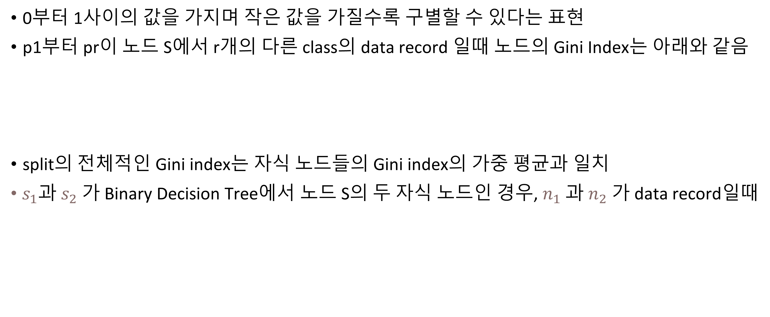
Gini Index
3.2 Decision and Regression Trees
0부터 1사이의 값을 가지며 작은 값을 가질수록 구별할 수 있다는 표현
p1부터 pr이 노드 S에서 r개의 다른 class의 data record 일때 노드의 Gini Index는 아래와 같음
split의 전체적인 Gini index는 자식 노드들의 Gini index의 가중 평균과 일치
$s_{1}$과 $s_{2}$가 Binary Decision Tree에서 노드 S의 두 자식 노드인 경우, $n_{1}$과 $n_{2}$가 data record일때

Slide 14
Decision Trees
3.2 Decision and Regression Trees
Gini Index는 split 진행시 적절한 attribute 선택을 위해 사용됨 (가장 작은 Gini Index의 attribute가 선택)
각 노드가 특정 클래스의 data records들만 보유할때 까지 위 선택과정을 반복
특정 클래스 보유가 아닌 특정 클래스에 대해 정해진 수치 보다 적은 data record 보유시 중단 가능
위 케이스에서는 node의 주보유 클래스가 label이 되고 Leaf Node라고 함
Decision Tree는 계층적 분할이기 때문에 테스트 케이스는 특정 경로를 따라 Leaf로 이동함
수치 데이터에 적용을 위해서는 attribute value가 구간으로 변환되어 split을 진행

Slide 15
Decision Trees with Numerical Variables
3.2 Decision and Regression Trees
수치 데이터에 적용을 위해서는 attribute value가 구간으로 변환되어 split을 진행
구간으로 split이 진행되기 때문에 Multi-way split이 이루어질 수 있음
Numeric 종속 변수에서는 Gini Index 대신 분산을 기준으로함
낮은 분산일수록 나은 분별 능력을 의미
Prediction 진행시에는 Leaf Node의 평균 값이나 Linear Regression Model을 적용함

Slide 16
Pruning in Decision Trees
3.2 Decision and Regression Trees
Overfitting을 피하기 위해서 적용됨
Tree 생성 단계에서 Training Data의 일부를 사용하지 않음
Pruning의 효과를 확인하기 위해서 사용하지 않은 데이터를 가지고 테스트
node의 제거가 Training시 사용하지 않은 데이터를 통한 데이터에 대해 정확도를 상승 시키는 경우 node는 제거됨

Slide 17
Main Challenge
3.2.1 Extending Decision Trees to Collaborative Filtering
Column 기준으로 구분이 확실히 되어 있지 않다는점
Rating Matrix의 주요 entry 들이 비어 있다는점
Collaborative Filtering에서는 종속과 독립 변수가 확실히 구분되어 있지 않음
위 이슈는 각 item에 대한 rating을 예측하기 위해 각각 decision tree를 생성

Slide 18
Missing Independent Features
3.2.1 Extending Decision Trees to Collaborative Filtering
user의 item에 대한 rating을 threshold 기준으로 분리시 비어 있는 데이터를 양쪽 브랜치로 모두 할당시 tree가 엄격한 분할이 아님
테스트 케이스가 tree에서 여러 path를 따라 매핑
2.5장에서 제시된것처럼 낮은 차원의 표현으로 대채하는 접근
m x (n-1) 차원의 matrix에서 d<<n-1인 mxd 차원의 fully specified된 matrix로 변환
위 과정을 통해서 각 user의 d차원 rating vector가 생성
이 축소된 표현으로 해당 item에 대한 decision tree를 생성
총 n개의 item에 대해 n개의 decision tree가 생성되며 j번째 tree로 j번째 item에대한 rating 예측이 가능

Slide 19
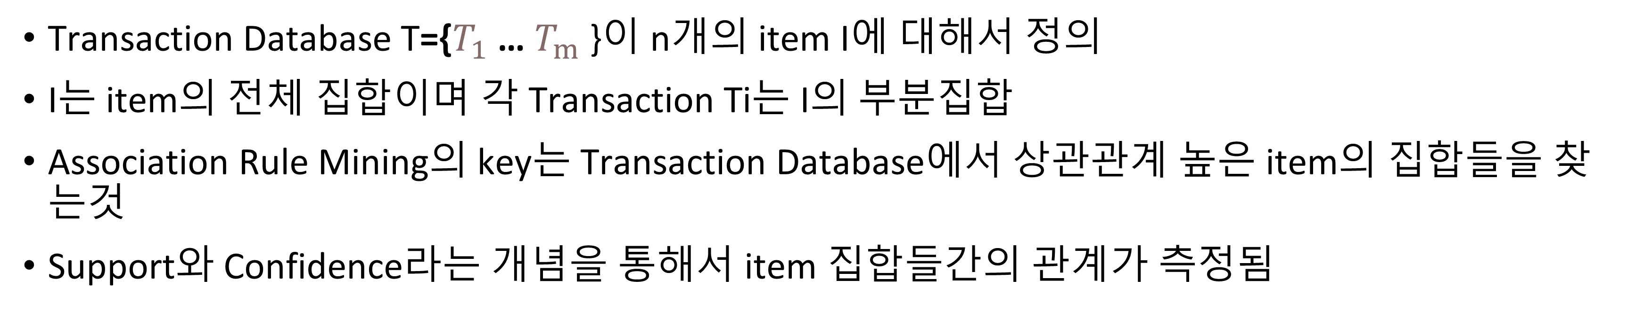
Association Rule Mining
3.3 Rule-Based Collaborative Filtering
Transaction Database T={$T_{1}$… $T_{m}$}이 n개의 item I에 대해서 정의
I는 item의 전체 집합이며 각 Transaction Ti는 I의 부분집합
Association Rule Mining의 key는 Transaction Database에서 상관관계 높은 item의 집합들을 찾는것
Support와 Confidence라는 개념을 통해서 item 집합들간의 관계가 측정됨
Support
정의: T안의 부분집합 itemset X의 비율
itemset의 support가 미리 정해진 s에 적어도 일치하는 경우 itemset은 frequent하다고 함
Threshold s는 minimum support, 위 itemset들은 frequent item sets, frequent patterns

Slide 20
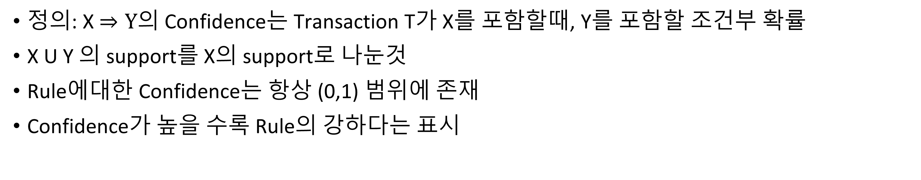
Confidence
3.3 Rule-Based Collaborative Filtering
정의: X $⇒Y$의 Confidence는 Transaction T가 X를 포함할때, Y를 포함할 조건부 확률
X U Y 의 support를 X의 support로 나눈것
Rule에대한 Confidence는 항상 (0,1) 범위에 존재
Confidence가 높을 수록 Rule의 강하다는 표시

Slide 21
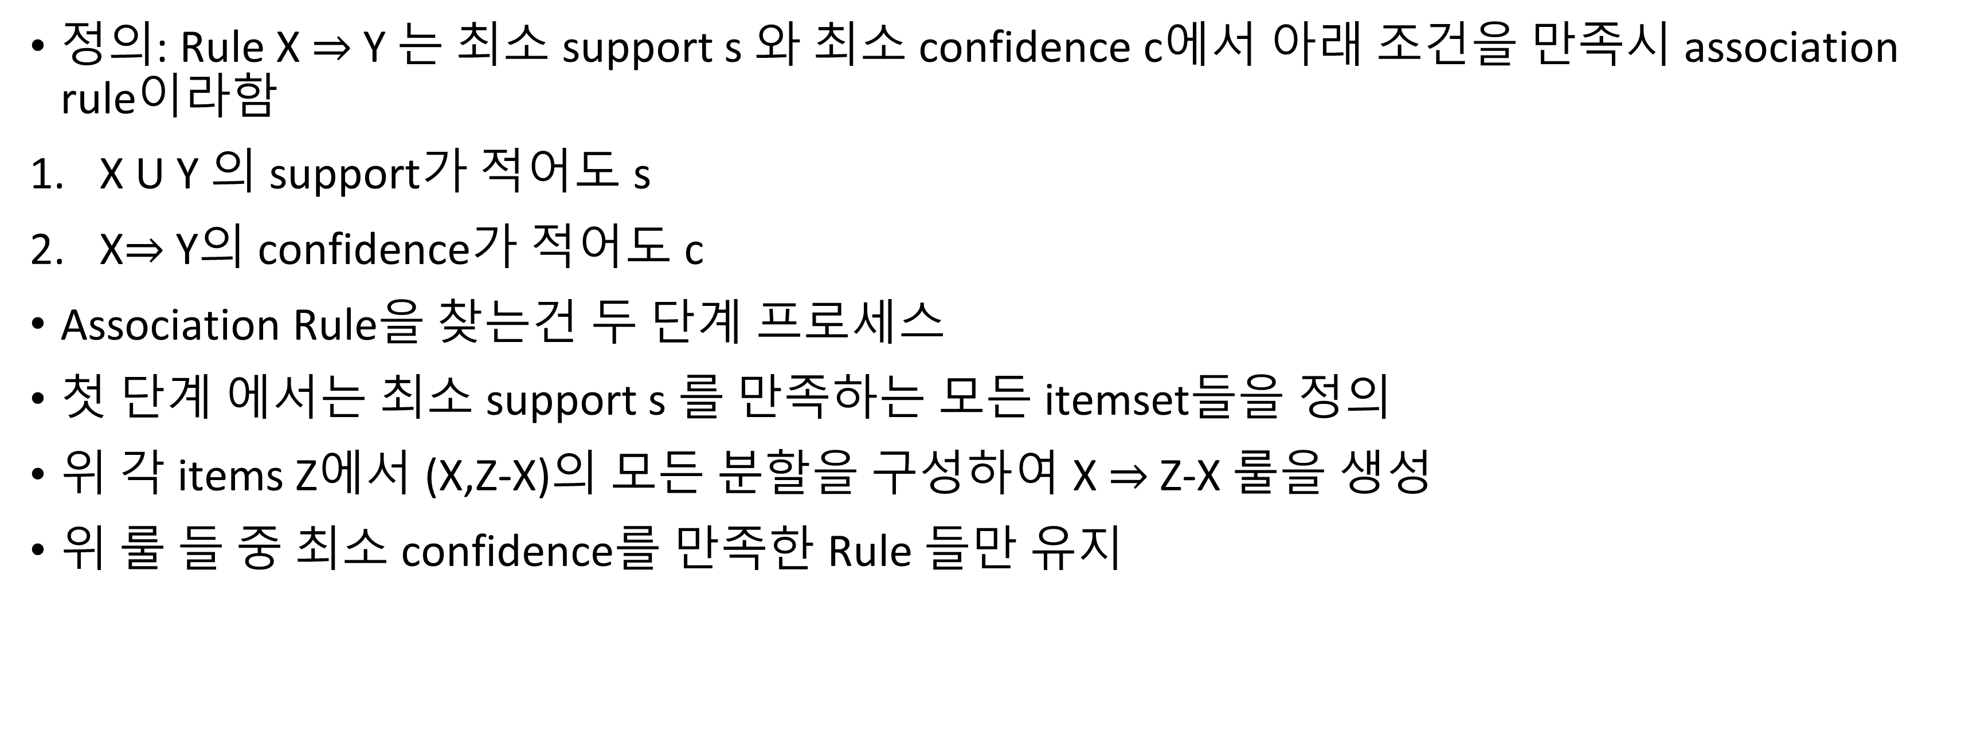
3.2.1 Extending Decision Trees to Collaborative Filtering
Association Rule
정의: Rule X $⇒$Y 는 최소 support s 와 최소 confidence c에서 아래 조건을 만족시 association rule이라함
X U Y 의 support가 적어도 s
X$⇒$Y의 confidence가 적어도 c
Association Rule을 찾는건 두 단계 프로세스
첫 단계 에서는 최소 support s 를 만족하는 모든 itemset들을 정의
위 각 items Z에서 (X,Z-X)의 모든 분할을 구성하여 X $⇒$Z-X 룰을 생성
위 룰 들 중 최소 confidence를 만족한 Rule 들만 유지

Slide 22
3.3.1 Leveraging Association Rules for Collaborative Filtering
Association Rule
Association Rule 들은 단항 Rating Matrix 에서 추천시 유용
Rule-based Collaborative Filtering의 첫 스텝은 미리 정의 되어 있는 최소 support와 최소 confidence에 해당하는 모든 association rule들을 찾는것
최소 support 와 최소 confidence는 예측정확도를 최대화 하기위해 tuning 되는 paramete로 볼 수 있음
결과가 정확히 한 item 만 있는 rule들이 남음
이 rule들의 집합이 모델이며 특정 사용자에게 추천시 사용가능
Antecedent가 user에 대한 동일한 pseudo-item 부분집합을 갖는 rule들이 정의되고 confidence 감소 순서대로 정렬
Top -k 개의 pseudo-item을 선택함으로서 정렬된 Rule들을 통해 item에대한 rating 예측에 사용 가능
Pseudo-item간 발생 가능한 모순은 평균을 측정하여 해소 할 수 있음

Slide 23
3.3.2 Item-Wise Models versus User-Wise Models
Item-Wise Models versus User-Wise Models
앞서 Item-Wise에 대해서 진행됬기 때문에 User-Wise를 위해서 Transpose에 적용
Transpose에 적용하기 위해서 pseudo-users로 생성, Item에 대한 pseudo-users가 Transaction
Association Rules들이 최소 support와 최소 confidence를 기준으로 mined
Association Rule 접근은 collaborative Filtering 뿐 아니라 특정 item에 소비자를 매칭 시키는 content-based recommender system에서도 유용
위 Rule들을 profile association rules라함
Classification Problem vs Recommender Systems
Classification은 생성된 rule의 Consequent가 항상 class variable을 포함
Recommender system에서 생성된 rule의 Consequent는 어떤 item도 포함할 수 있음
둘의 주 차이점은 Collaborative Filtering 에서는 feature variable과 class variable에 대한 확실한 구분이 없다는것

